Slide 1
Лабораторная работа №10 Основы работы с модулями ядра операционной системы
Ко Антон Геннадьвеич
1132221551
НПИбд-02-23

Slide 2
Цель работы:
Целью данной работы является получение навыков работы с утилитами управления модулями ядра операционной системы.

Slide 3
Управление модулями ядра из командной строки:

Slide 4
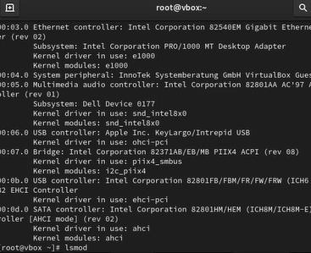
Просмотр устройств и модулей ядра
Рис. 1.1. Запуск терминала и получение полномочий администратора, просмотр имеющихся устройств в нашей системе и модулей ядра, связанных с ними.

Slide 5
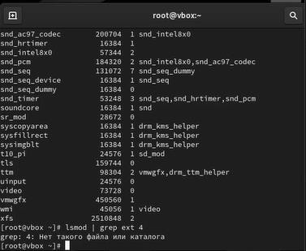
Загруженные модули ядра
Рис. 1.2. Просмотр загруженных модулей ядра.

Slide 6
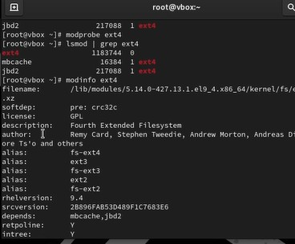
Модуль ext4
Рис. 1.3. Просмотр информации о наличии загруженного модуля ext4, загрузка модуля и проверка просмотром списка загруженных модулей, просмотр информации о модуле ядра ext4.

Slide 7
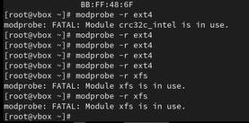
Выгрузки модулей
Рис. 1.4. Попытка выгрузки модуля ядра ext4 и модуля ядра xfs.

Slide 8
Загрузка модулей ядра с параметрами:

Slide 9
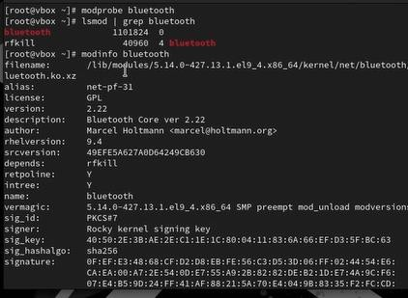
Модуль bluetooth
Рис. 2.1. Запуск терминала и получение полномочий администратора, просмотр информации о наличии загруженного модуля bluetooth, загрузка модуля ядра bluetooth и просмотр списка модулей ядра, отвечающих за работу с bluetooth. Просмотр информацию о модуле bluetooth.

Slide 10
Выгрузка модуля
Рис. 2.2. Выгрузка модуля ядра bluetooth.

Slide 11
Обновление ядра системы:

Slide 12
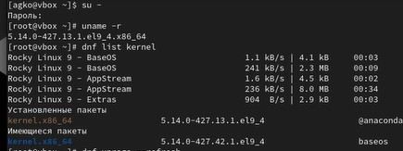
Версия ядра, список пакетов
Рис. 3.1. Просмотр версии ядра, используемой в ОС. Вывод на экран списка пакетов, относящихся к ядру ОС.

Slide 13

Обновление системы
Рис. 3.2. Обновление системы.

Slide 14
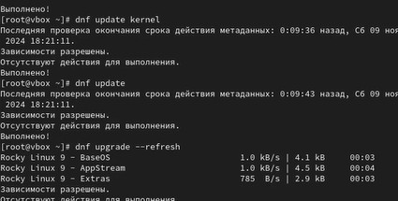
Обновление ядра ОС и ОС
Рис. 3.3. Обновление ядра ОС, а затем самой ОС. Запуск перезагрузки системы.

Slide 15
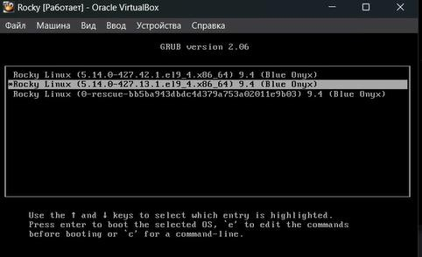
Выбор нового ядра
Рис. 3.4. Выбор нового ядра.

Slide 16
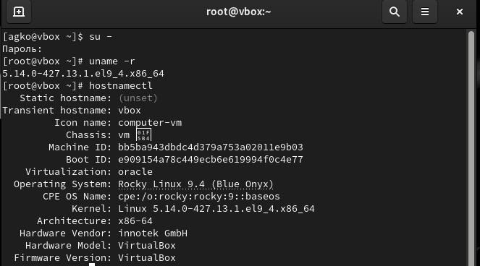
Просмотр версии ядра
Рис. 3.5. Запуск терминала и получение полномочий администратора, просмотр версии ядра, используемой в ОС.

Slide 17
Вывод
В ходе выполнения лабораторной работы были получены навыки работы с утилитами управления модулями ядра операционной системы.

Slide 18
Спасибо за внимание!

